Slide 1


¿PUEDEN LOS AROMAS EVOCAR EMOCIONES?
EQUIPO 2

Slide 2

GRUPO | ASIGNATURAS QUE INVOLUCRA | PROFESORES QUE INVOLUCRA
 | QUÍMICA | Bety Hano Haszan
6TOS . GRADOS DE CCH | PSICOLOGÍA | Dulce Roció Gonzales Mosqueda
 | EXPRESIÓN GRÁFICA Y ARTISTICA FILOSOFÍA | Analí Ramírez Guerra Fernando Morales Jaimes

Slide 3

Semestre /Ciclo | Fecha tentativa de inicio y termino del proyecto
5to. Semestre 2019-2020 | 11 de Octubre a 9 de Dic

Slide 4






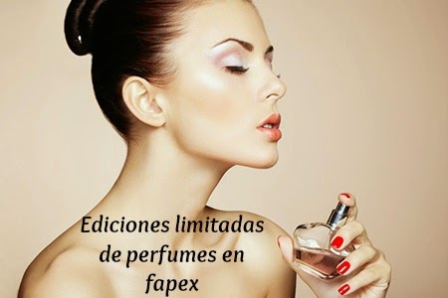
Nombre del Proyecto
¿Pueden
Los
aromas
Evocar emociones?

Slide 5
ÍNDICE
Datos del colegio
PRIMERA REUNIÓN DE TRABAJO
Producto 1 Concepto de la interdisciplinariedad
Producto 2 Organizador Gráfico
Introducción
Objetivo General
Objetivo por asignatura
Pregunta Generadora
Producto 3 Evidencias Fotográficas

Slide 6
ÍNDICE
SEGUNDA REUNIÓN DE TRABAJO
Producto 4 Preguntas esenciales
Producto 5 Modelo de Indagación
Producto 6 Análisis de mesa de expertos, general
Producto 7 Estrategia inicial de proyecto Experiencia exitosas
Producto 8 Elaboración del proyecto: ¿ Cómo despertar las emociones por los aromas?
Producto 9 Evidencias Fotográficas

Slide 7
ÍNDICE
TERCERA REUNIÓN DE TRABAJO CONTINUACIÓN PRODUCTO 8
Producto 10 Organizadores Gráficos
Producto 11 Formatos por asignatura
Producto 12 Formatos de grupo heterogéneo
CUARTA REUNIÓN DE TRABAJO
Producto 13 Lista de pasos para hacer una infografía digital
Producto 14 Infografía
Producto 15 Reflexiones personales

Slide 8


5a Producto 1

Slide 9



Slide 10
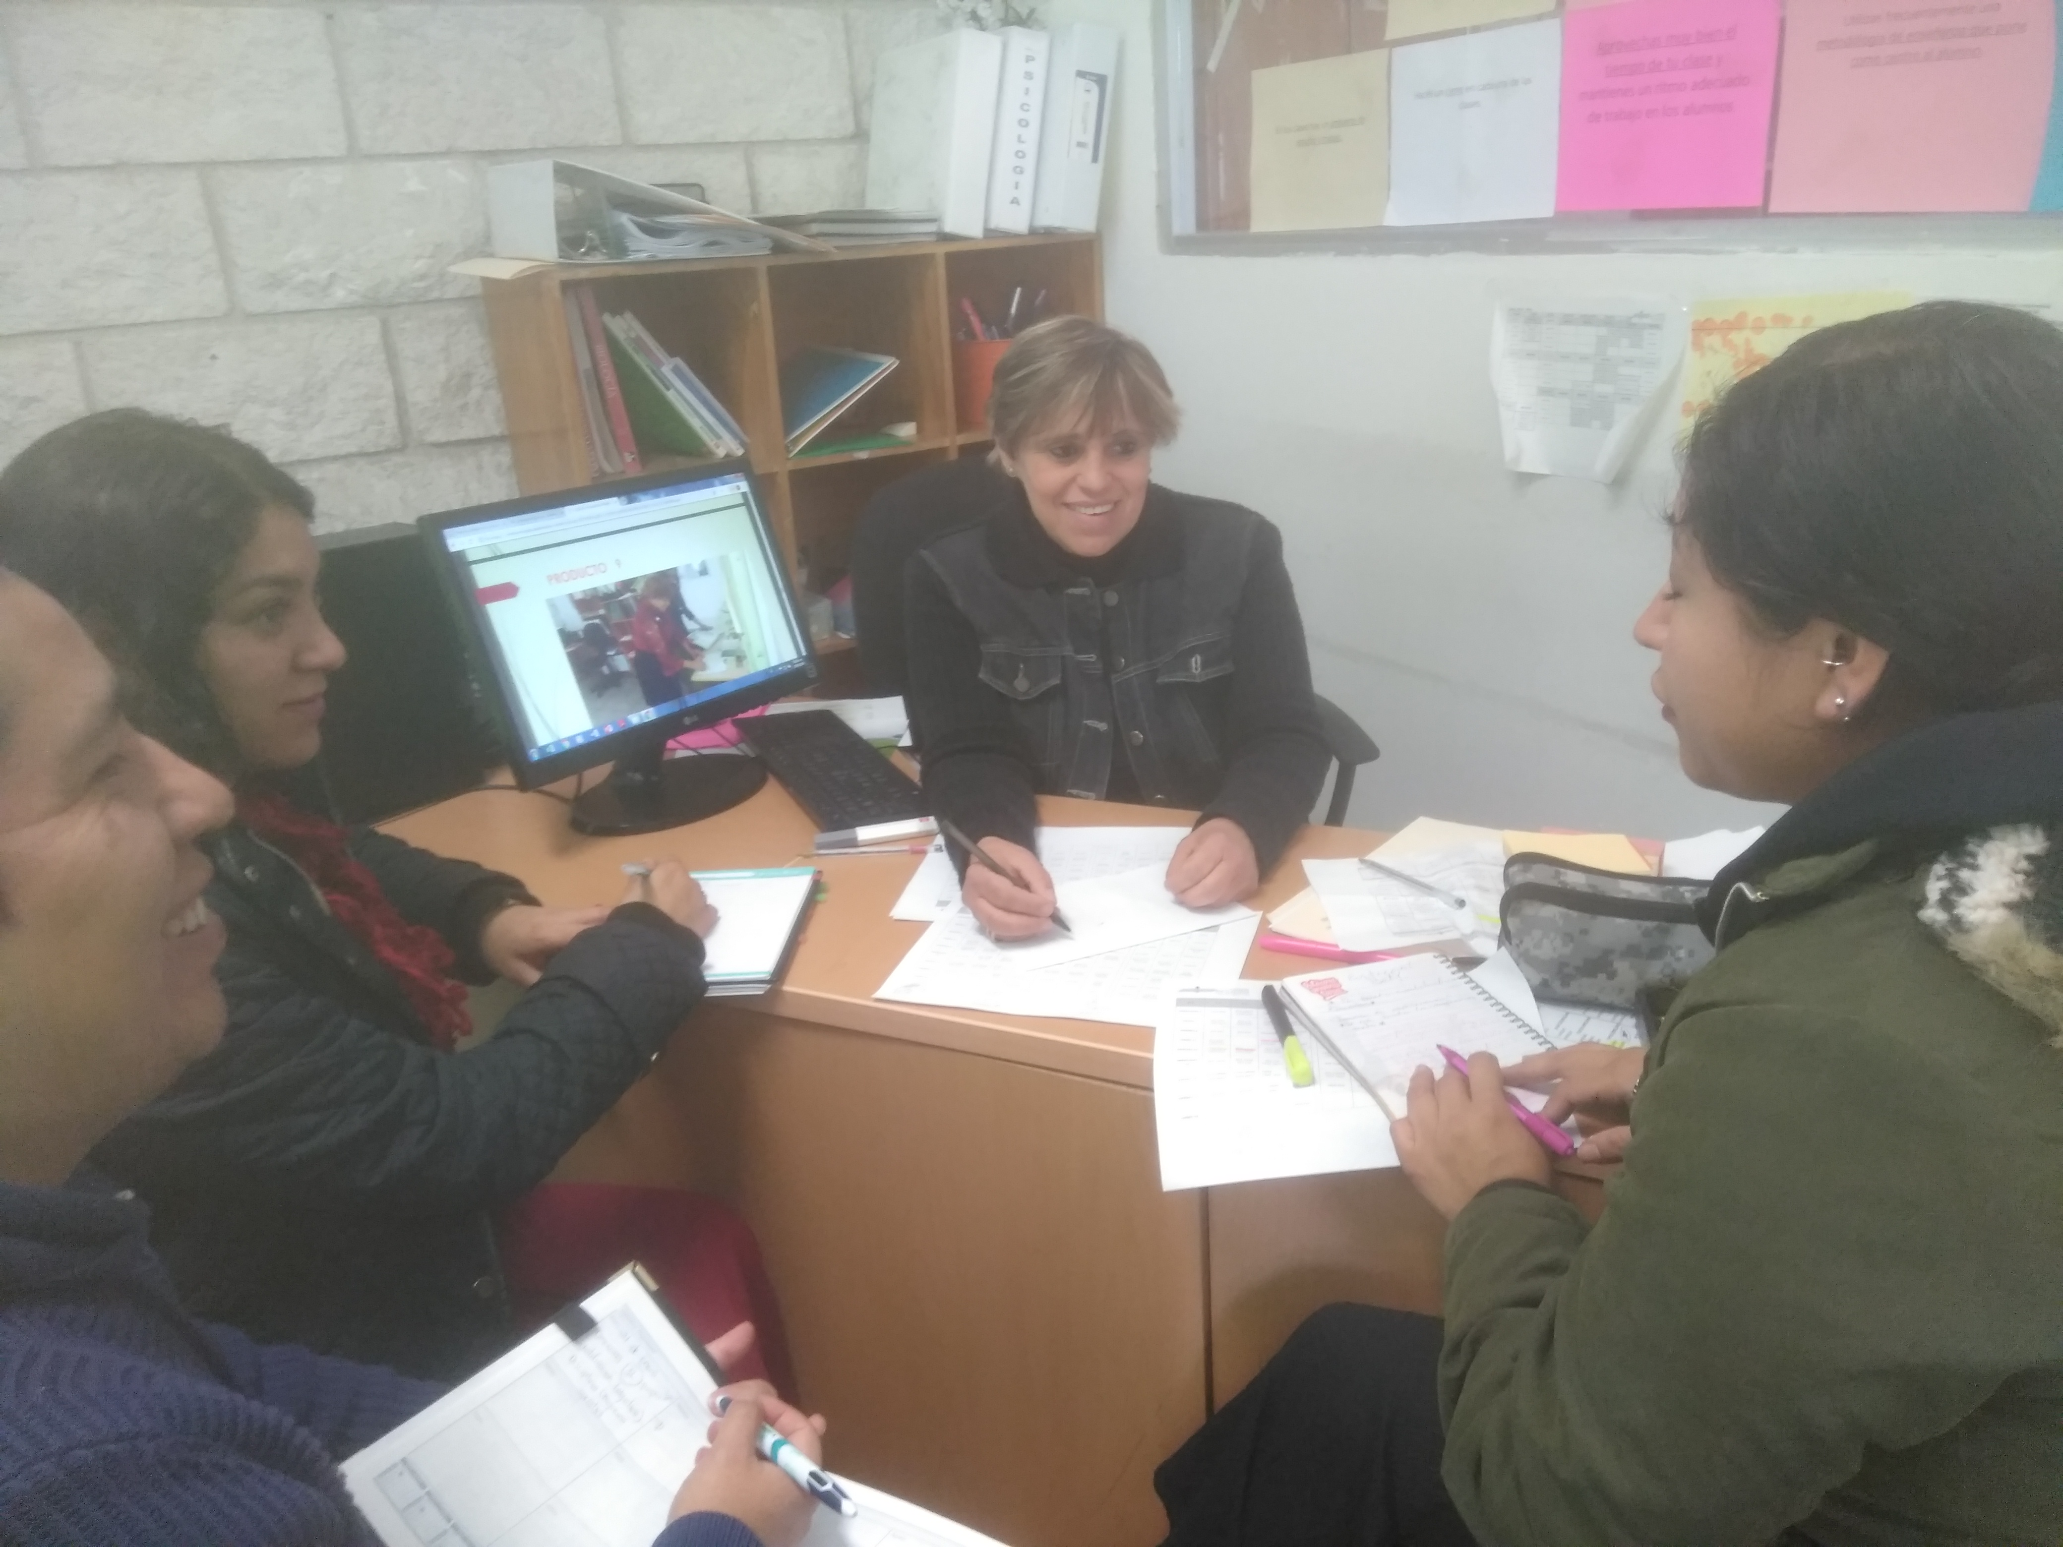
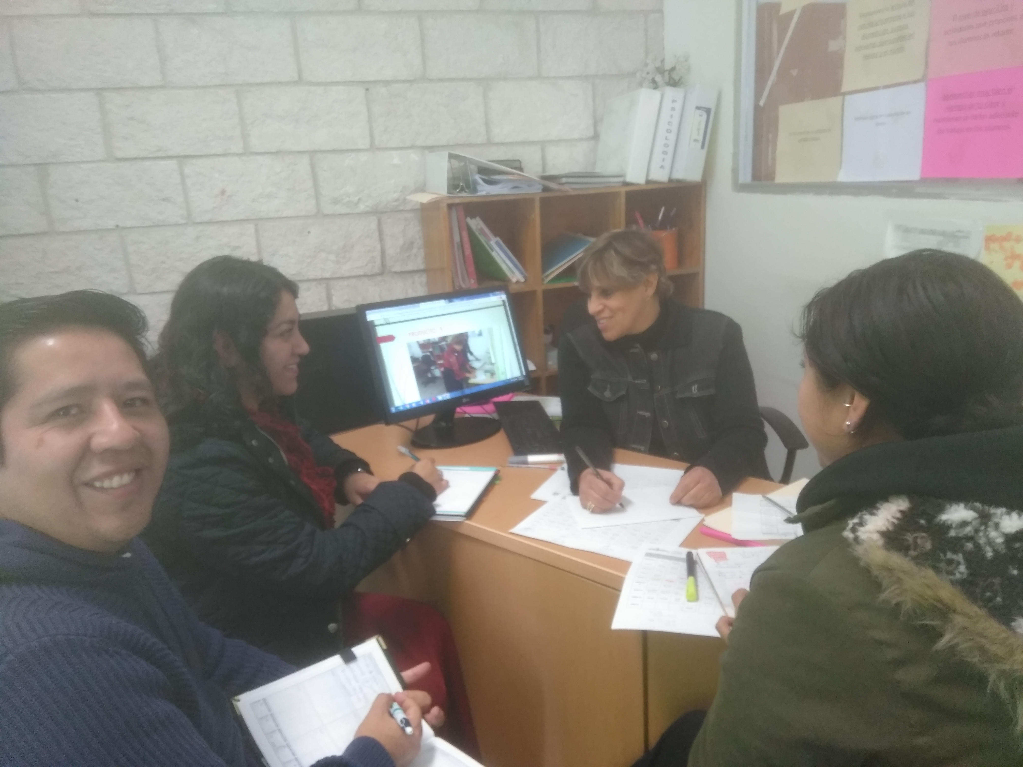
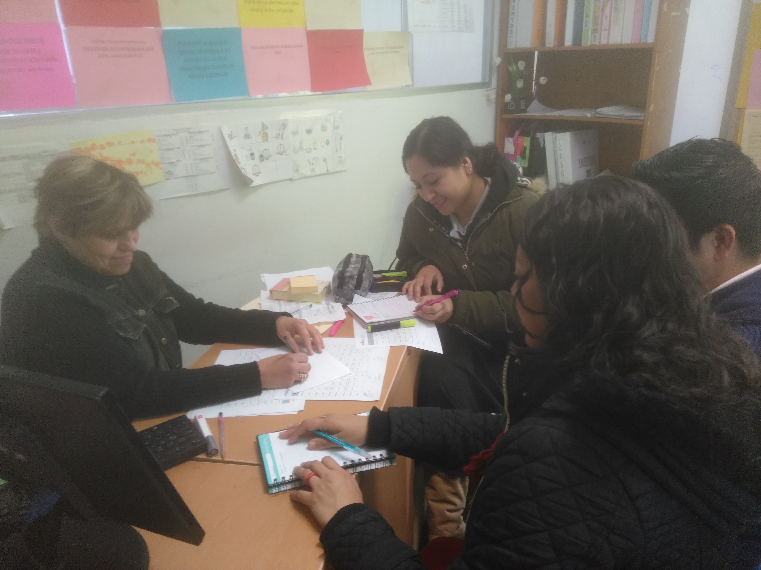
Producto 3
Fotografías

Slide 11

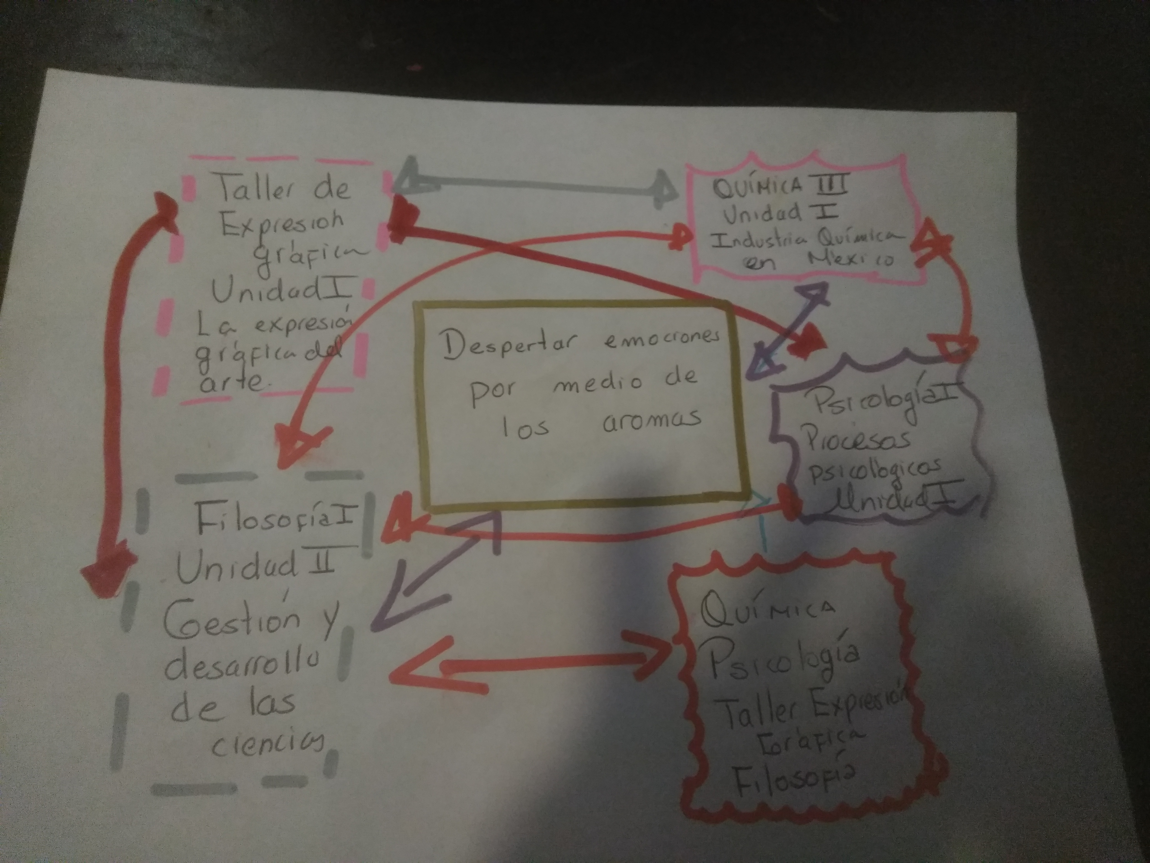
5.b Producto 2

Slide 12


Justificación
5c
Los aromas despiertan sensaciones de placer ,nos remontan a los recuerdos, por medio de ellos asociamos momentos agradables, nos hacen identificar personas, actúan como estímulo por la memoria humana, agudizan la capacidad de recordar unas cosas con otras.
Cuando se habla de aromas, se vincula generalmente con las fragancias o perfumes, por tal motivo desde la parte psicológica, se dice que los aromas tienen la capacidad de ingresar por medio del sentido del olfato, este sentido se vuelve sensible ,cuando se inhala con la nariz sucede una serie de reacciones químicas que hacen contacto con las neuronas del cerebro, y el sistema límbico ,el encargado de regir las emociones y sensaciones, estabas la razón científica y psicológica de los aromas.
En la elaboración de este proyecto, lograremos comprender por una parte la composición química de las fragancias, el enfoque gráfico del diseño del mismo y desde la parte filosófica la valoración ética y estética de la creación de un perfume.

Slide 13

5d.
OBJETIVO GENERAL DEL PROYECTO
Los alumnos elaboraran y diseñaran un perfume artesanal que despierte emociones por medio de los aromas y que demuestren por medio de pruebas olfativas los cambios en los estados de ánimo.

Slide 14

OBJETIVOS POR CADA ASIGNATURA
QUÍMICA | Identifica que tipo de sustancias constituyen los aromas, y que industrias químicas intervienen en ella.
PSICOLOGÍA | Identifica los procesos mentales y como comunica las sensaciones al centro límbico del cerebro.
TALLER DE EXPRESIÓN GRÁFICA | Reconoce las principales manifestaciones de las artes plásticas en las características de la artesanía y productos industriales.
FILOSOFÍA | Identifica e interpreta algunos conceptos de teoría estética, con ejemplos de arte y creatividad.

Slide 15

PREGUNTAS GUÍA
5e
¿Cómo se elabora un perfume, que pueda despertar emociones y nos lleven a recordar situaciones o eventos?
¿Cómo elaborar un perfume artesanal y natural con extractos florales?
¿Cómo el centro límbico del cerebro ,guarda memorias de las notas olfativas?
¿Cómo demostrar cuáles son las notas olfatativas que más perduran y cuáles son las que más gustan?
¿Cómo diseñar un perfume artesanal y ser creativo en las artes plásticas?
¿Cómo generar un juicio y criterio para valorar la creación de un perfume?

Slide 16

5f
 | Disciplina 1 QUÍMICA | Disciplina 2 PSICOLOGÍA | Disciplina 3 TALLER DE EXP GRÁFICA | Disciplina 4 FILOSOFÍA
Contenidos/Temas | Materias primas en las industrias químicas de México. Recursos naturales en México y su aprovechamiento como materia prima para la industria química. Elaboración de algún producto de uso cotidiano. Elaboración de perfumes | Estudio de los procesos mentales y cognitivos | Manifestaciones de las artes plásticas y las divisiones del arte ,para la valoración del proceso creativo. | Identifica e interpreta algunos conceptos de teorías estéticas, para comprender el objeto y la experiencia estéticos y construir juicios de valor argumentados.
Palabras Clave | Elemento Compuesto Mezcla | Biológica.  Cognitiva.  Afectiva.  Conductual.  Social y cultural. | Geometría de las formas.  Boceto y estudio. | Teoría estética, objetos y experiencia estética
Evaluación | Diseño del experimento | Trabajo escrito y reflexivo | Producto artesanal | Elaboración de un ensayo
Herramientas | Listas de cotejo | Rubrica | Lista de cotejo | Rubrica

Slide 17

Formatos de planeación
5g

Slide 20
FASE 3: Sintetizando y reflexionando sobre los aprendizajes. Evaluando y cerrando proyecto. | Síntesis y reflexión de aprendizajes:
 | Evaluación:
 | Cierre:
 | Otros:
SEGUIMIENTO AL PROYECTO: | Reuniones interdisciplinarias
 | Otros:

Slide 21


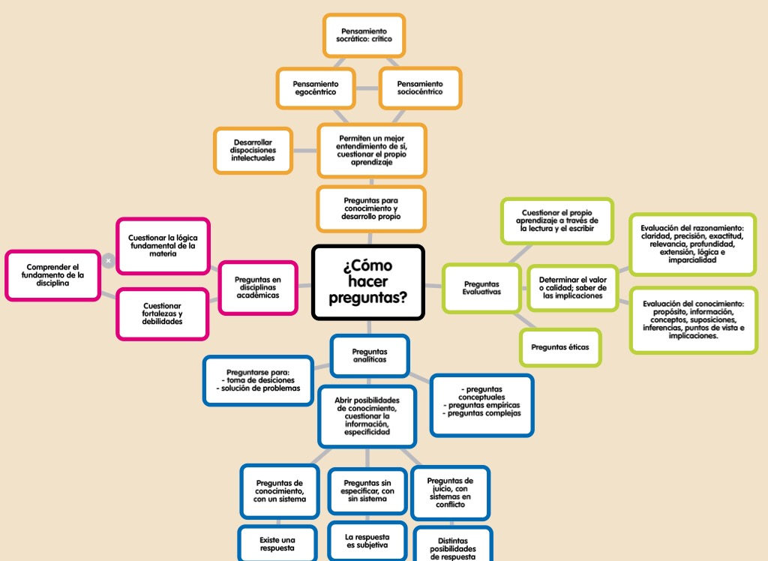
Preguntas esenciales
5.i (4)

Slide 22


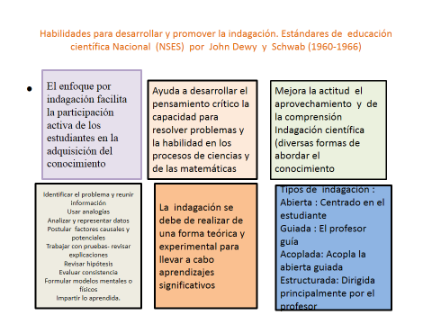
Preguntas de proceso de la Indagación
5.i (5)

Slide 23


A.M.E GENERAL
5.i (6)

Slide 24
A.M.E GENERAL

Slide 27

5.I( 7)

Slide 32
CONTINUACIÓN

Slide 35

Estructura inicial de planeación
Elaboración del proyecto (producto 8)
5.1(8)
Dar explicación ¿Por qué algo es cómo es? Determinar las razones que generan el problema o la situación. | Resolver un problema Explicar de manera detallada cómo se puede abordar y/o solucionar el problema. | Hacer más eficiente o mejorar algo ¿De qué manera se pueden optimizar los procesos para alcanzar el objetivo propuesto? | Inventar, innovar, diseñar o crear algo nuevo ¿Cómo podría ser diferente? ¿Qué nuevo producto o propuesta puedo hacer?
¿Cómo lograr hacer un perfume natural y artesanal que cumpla con las características físico químicas, que genere una serie de sensaciones, y emociones así como recuerdos al diseñarlo en 3d? | ¿Cómo lograr hacer un perfume natural y artesanal que cumpla con las características físico químicas, que genere una serie de sensaciones, y emociones así como recuerdos al diseñarlo en 3d? | ¿Cómo lograr hacer un perfume natural y artesanal que cumpla con las características físico químicas, que genere una serie de sensaciones, y emociones así como recuerdos al diseñarlo en 3d? | ¿Cómo lograr hacer un perfume natural y artesanal que cumpla con las características físico químicas, que genere una serie de sensaciones, y emociones así como recuerdos al diseñarlo en 3d?

Slide 36
2. Conceptos clave, Trascendentales. Conceptos básicos que surgen del proyecto, permiten la comprensión del mismo y pueden ser transferibles a otros ámbitos. Se consideran parte de un Glosario. | Mezclas Tipos de mezclas homogénea y heterogénea Compuestos Métodos de separación de mezclas Métodos de extracción Soluto y solvente % en masa y % en volumen | Aspectos socio psicológicos en el consumidor. Recuerdos, sensaciones en el sistema nervioso. Desarrollo cognitivo, psicosocial, socio afectivo, entre otros)
Objetivos o propósitos a alcanzar. | Elaborar un perfume artesanal y natural , basando las ideas principales en la industria química. Conocer y relacionar las propiedades fisicoquímicas en la elaboración de un producto aromático de uso cotidiano. | Comprender y analizar diferentes tipos de aspectos que intervienen en las percepciones emocionales, y psicológicas

Slide 37
4. Evaluación. Productos /evidencias de aprendizaje para demostrar el avance del proceso y el logro del objetivo propuesto. | Rúbricas Listas de cotejo Diseño Experimental Elaboración de un perfume artesanal y natural en el laboratorio escolar | Entrevistas Listas de cotejas Rúbrica de evaluación de percepciones acerca de los aromas favoritos del consumidor
5. Tipos y herramientas de evaluación. | Cualitativa, cuantitativa (lista de cotejo) | Cualitativa, cuantitativa (lista de cotejo)

Slide 42
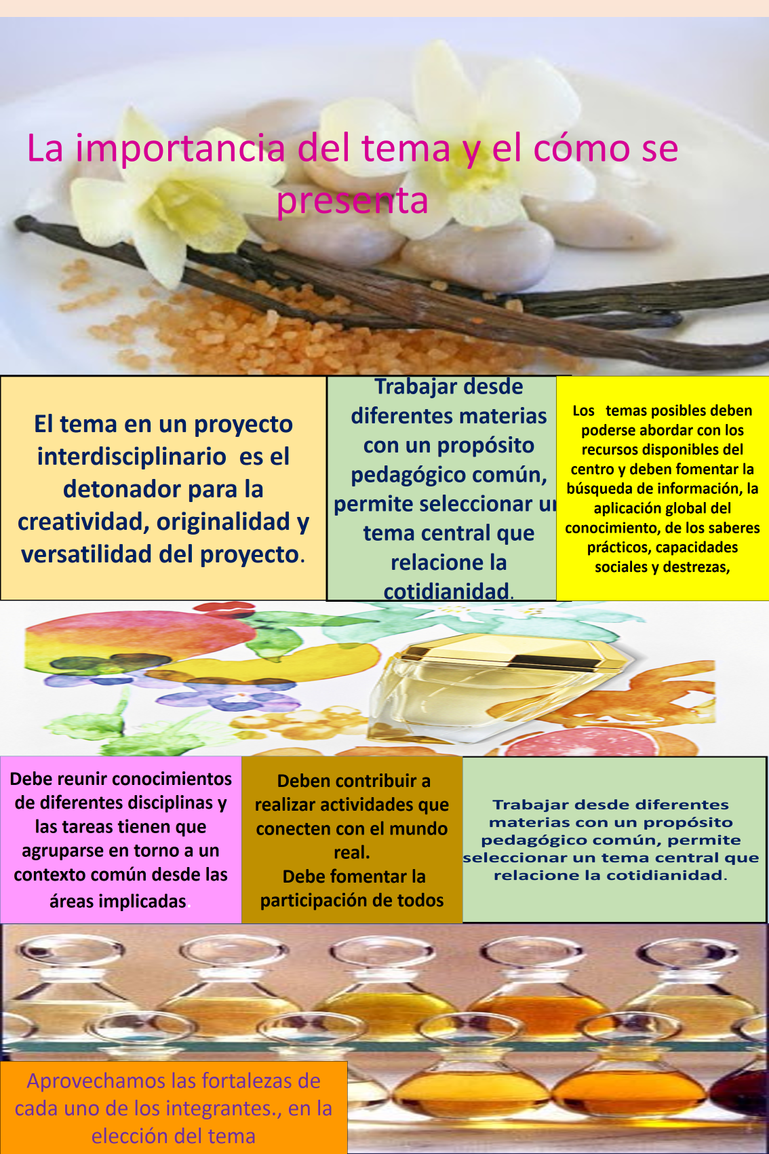
PRODUCTO 14
INFOGRAFIA

Slide 43


REFLEXIÓN SOBRE EL PROYECTO CONEXIONES
Durante el proceso de construcción del proyecto interdisciplinario conexiones, surgieron varias dificultades, las principales fueron en primer lugar, el acercamiento más extenso a otra disciplina y utilizarla como marco de referencia para el proyecto. Esto lo intenté resolver acercándome a la academia de química, de manera que con su ayuda tuviera una mejor comprensión de la misma y entonces poder construir juntos un objetivo, teniendo en cuenta la base de la nueva disciplina.
Otra dificultad que tuvimos, fue trasmitir adecuadamente los conceptos necesarios para el proyecto que involucran mi disciplina, puesto que en ocasiones daba por entendido u obviaba cuestiones específicas que son importantes para el proyecto. En eso, la principal forma de resolverlo fue la confianza en el equipo y en nuestras reuniones fomentar discusiones en las que se expresarán los conceptos que no estaban claros.
Una última dificultad que consideramos importante, es que para realizar el proyecto, en tanto que es interdisciplinario, había que coincidir en la forma de estructurarlo. En este sentido cada uno de los integrantes tenemos modos de trabajo ya definidos, para lo que fue fundamental ser flexible y aprender nuevas formas para hacer cada parte del proceso; ser asertiva para proponer modos de trabajo, pero también para probar nuevos.
Lo anterior me permite seguir trabajando con estrategias que podemos aprender y mejorar para que los proyectos que desarrolle, principalmente de manera interdisciplinaria, puedan ser más eficientes y productivos, tanto para la academia como para los alumnos y que los aprendizajes que logren les permitan forman mayores competencias académicas y personales.
Consideramos que todas las dificultades que mencionamos han tenido repercusiones positivas, no solamente en el trabajo sino que me han permitido un enriquecimiento profesional importante, desde mejorar formas de trabajo en equipo, para lo que es necesario ser asertivo y respetuoso de los compañeros y de los saberes propios de cada disciplina. También mis modos de enseñanza y aprendizaje, se han visto beneficiados, de manera que he incluido propuestas de mis compañeros y también he podido ofrecer técnicas o estrategias que enriquezcan el producto final.
Al inicio del proceso, creo que como especialistas en una disciplina no teníamos mucho conocimiento de las otras que integraban el proyecto; sin embargo, creo que hemos podido acercarnos a cada una de las materias del proyecto y que realmente hemos establecido una conexión académica que nos ha permitido avanzar con mayor facilidad en la construcción de los objetivos que deseamos plantear. Al final de este proceso, hay un proyecto con una estructura interdisciplinaria, que da cuenta del crecimiento que cada uno ha tenido en las ramas que nos involucran y que esperamos posibilite también el desarrollo de nuestros alumnos.

